Slide 1
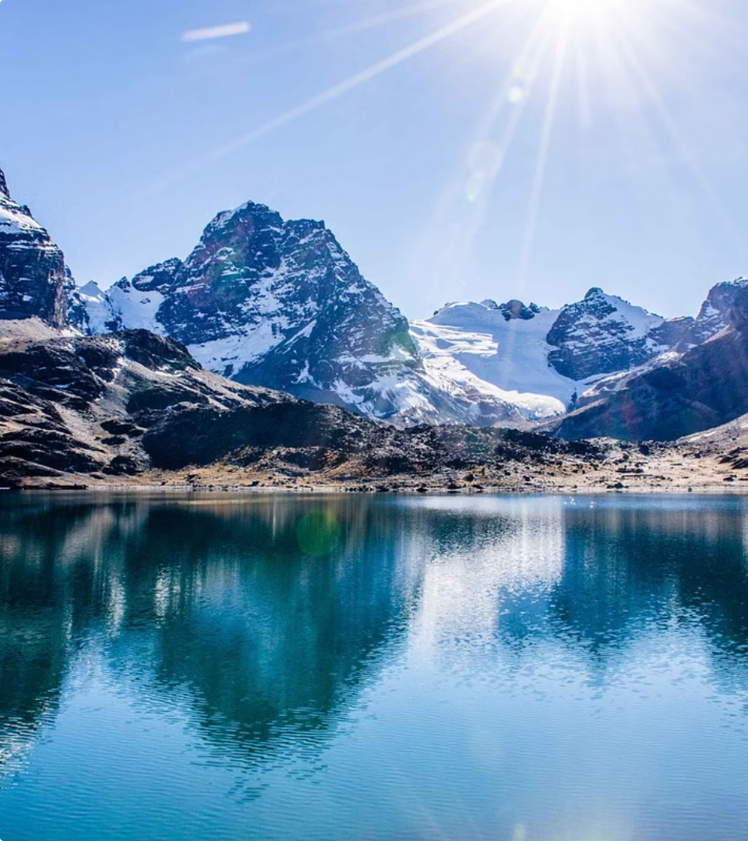
newUROKI.net
Безопасное поведение в горах
Походы в горы - это прекрасный способ провести время на природе, но они также могут быть опасны, если не соблюдать правила безопасности. В этой презентации мы рассмотрим основные аспекты безопасного поведения в горах, которые помогут вам избежать неприятностей и насладиться путешествием.
Презентация для урока ОБЗР в 9 классе по теме: «Безопасное поведение в горах»
«Новые УРОКИ» newUROKI.net
Всё для учителя – всё бесплатно!

Slide 2
newUROKI.net
Общие правила безопасного поведения в горах
1
Планирование
2
Одежда и снаряжение
3
Здоровье
Прежде чем отправиться в поход, важно тщательно спланировать маршрут, учесть погодные условия, наличие источников воды и мест для ночевки. Обязательно сообщите кому-нибудь о своем маршруте и предполагаемом времени возвращения.
Выбирайте удобную и непромокаемую одежду, соответствующую погодным условиям. Не забывайте о защите от солнца и ветра. Важно иметь с собой необходимые снаряжения, такие как карта, компас, аптечка, фонарик, запас еды и воды.
Убедитесь, что вы в хорошей физической форме, чтобы справиться с нагрузкой в горах. Не забывайте о возможности возникновения горной болезни и ее симптомах. При необходимости консультируйтесь с врачом.
4
Группа
Не рекомендуется ходить в горы в одиночку. Лучше всего путешествовать в группе, где каждый может оказать помощь в случае необходимости. Не забывайте о том, что в горах связь может быть затруднена, поэтому важно иметь аварийный сигнал.

Slide 3
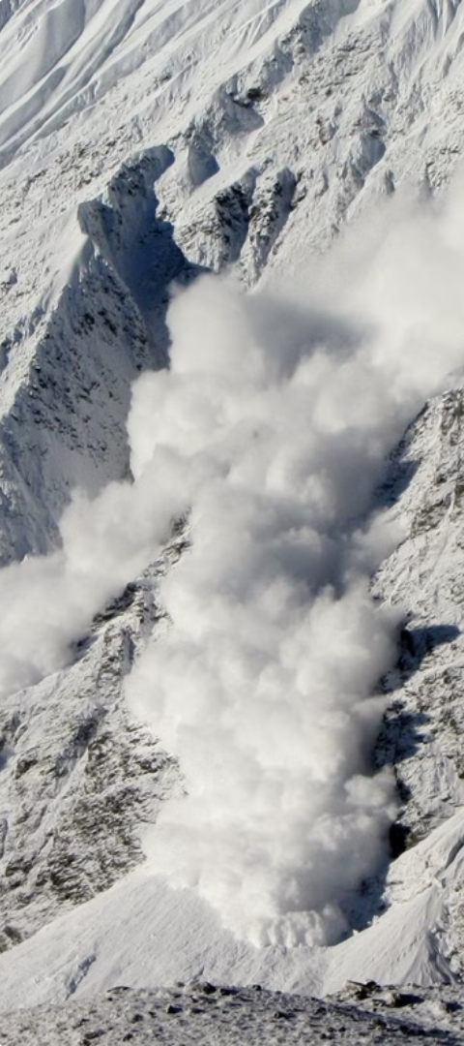
newUROKI.net
Снежные лавины
1
Признаки опасности
Перед выходом в горы стоит проверить прогноз погоды, наличие свежевыпавшего снега и возможную опасность лавин. Обращайте внимание на крутые склоны, наличие свежевыпавшего снега, трещины и другие признаки потенциальной лавины.
2
Профилактика
Если вы находитесь в лавиноопасном районе, старайтесь избегать крутых склонов, следите за состоянием снега и не выходите на крутые склоны после свежего снегопада. Не забывайте о важности использования лавинного снаряжения, такого как лавинный датчик, щуп и лопата.
3
Действия при лавине
Если вы попали в лавину, старайтесь держаться на поверхности и двигаться к краю лавины, чтобы не оказаться засыпаны снегом. Если вы видите, как кто-то попал в лавину, незамедлительно вызывайте помощь и используйте лавинное снаряжение для поиска и спасения.

Slide 4
newUROKI.net
Камнепады
Причины
Профилактика
Действия при камнепаде
Камнепады могут быть вызваны различными факторами, такими как выветривание горных пород, землетрясения, таяние ледников, изменение климата и даже животные. Важно знать о возможных местах камнепадов и избегать их.
При выборе маршрута обращайте внимание на крутые склоны, осыпи и трещины, которые могут быть признаками потенциальной опасности. Двигайтесь по безопасным тропам, не пытайтесь преодолевать крутые склоны и не оставляйте камни на тропах. Не забывайте о том, что шум может спровоцировать камнепад.
Если вы видите, как с горы падают камни, незамедлительно уйдите с опасной зоны. Если вы попали под камнепад, постарайтесь найти укрытие, укрыться за скалой или большим камнем. Если у вас есть возможность, используйте защитную одежду, такую как каска.

Slide 5
newUROKI.net
Сели
Причины
Сели - это быстрые потоки воды, несущие с собой камни, грязь и растительность. Они возникают в результате сильных дождей, таяния ледников, землетрясений или извержений вулканов. Чаще всего они происходят в горах с крутыми склонами и рыхлыми почвами.
Профилактика
Прежде чем отправиться в поход, изучите прогноз погоды и информацию о рисках селей в вашем регионе. Избегайте русел рек и оврагов, особенно во время сильных дождей или таяния снега. Не строите палатки в низменных местах и не оставляйте транспортные средства на склонах.
Действия при селе
Если вы видите приближающийся сель, незамедлительно уйдите на возвышенность. Не пытайтесь переходить реку вброд или укрываться под мостами. Найдите убежище на высоком холме или скале. Если у вас есть возможность, свяжитесь с помощью службами спасения.

Slide 6
newUROKI.net
Оползни
Причина
Описание
Профилактика
Землетрясения
Сильные землетрясения могут вызвать оползни, особенно на склонах с рыхлыми почвами.
Избегайте районов с риском землетрясений и не стройте жилье на склонах с рыхлыми почвами.
Сильные дожди
Проливные дожди могут вызвать насыщение почвы водой, что приводит к ее размягчению и потере устойчивости.
Избегайте районов с риском оползней после сильных дождей. Не стройте жилье на склонах с крутым уклоном.
Вырубка лесов
Вырубка лесов может привести к потере корневой системы деревьев, которая удерживает почву от оползней.
Сохраняйте леса и не вырубайте их без необходимости.
Строительство
Строительные работы, такие как выемка грунта или строительство дорог, могут нарушить устойчивость склонов.
Стройте здания с учетом риска оползней и не нарушайте устойчивость склонов без необходимости.

Slide 7
newUROKI.net
Практические навыки безопасного поведения в горах
Ориентирование
Первая помощь
Важно знать, как пользоваться картой и компасом, а также уметь ориентироваться на местности. Не забывайте о том, что в горах связь может быть затруднена, поэтому важно знать, как пользоваться GPS-навигатором.
Обязательно изучите основы оказания первой помощи и имейте с собой аптечку. Знание того, как оказывать помощь себе и другим в случае травмы, может спасти жизнь.
Разведение огня
Установка палатки
Умение разводить огонь в условиях дикой природы может быть очень полезным. Не забывайте о правилах пожарной безопасности и не разводите огонь вблизи растительности.
Если вы планируете ночевать в горах, важно знать, как правильно установить палатку. Не забывайте о том, что в горах может быть ветрено и холодно.

